Slide 1
วิชา โปรแกรมสำเร็จรูปทางสถิติ (2204-2109)
บทที่ 10 การสร้างไฟล์ข้อมูลจากแบบสอบถาม
Asst. Prof. Juthawut Chantharamalee
Assistant Professor in Computer Science (Chairperson of B.Sc. Program in Computer Science) Office. Suan Dusit University, Phone. (+66) 2244-5691 Email. juthawut_cha@dusit.ac.th, jchantharamalee@gmail.com

Slide 2
บทนำ
ไฟล์ข้อมูลที่ใช้โปรแกรม SPSS สามารถสร้างได้หลายรูปแบบ โดยอาจสร้างไฟล์ข้อมูลด้วยโปรแกรม SPSS เอง หรือสร้างไฟล์ข้อมูลด้วยโปรแกรมอื่นๆ และสามารถนำมาใช้ในการวิเคราะห์ข้อมูลด้วยโปรแกรม SPSS ได้ ซึ่งโปรแกรม SPSS สามารถอ่านไฟล์ข้อมูลที่สร้างด้วยโปรแกรมอื่น ได้โดยใช้คำสั่ง File-->Open Database--> New Query
ที่มาของแหล่งข้อมูล https://sites.google.com/site/jonnykaew/bth-thi-3

Slide 3
10.1 การสร้างไฟล์ข้อมูลด้วย SPSS
การสร้างไฟล์ข้อมูลด้วย SPSS
การสร้างไฟล์ข้อมูลจากแบบสอบถาม
ไฟล์ข้อมูลที่ใช้ในโปรแกรม SPSS สามารถสร้างได้หลายรูปแบบ โดยสามารถสร้างไฟล์ข้อมูลด้วยโปรแกรม SPSS เองหรือสร้างไฟล์ข้อมูลด้วยโปรแกรมอื่นๆ และสามารถนำมาใช้ในการวิเคราะห์ข้อมูลด้วยโปรแกรม SPSS ได้ ซึ่งโปรแกรม SPSS สามารถอ่างไฟล์ข้อมูลที่สร้างด้วยโปรแกรมอื่นๆ ได้โดยใช้คำสั่ง File -->Open database--> New Query

Slide 4
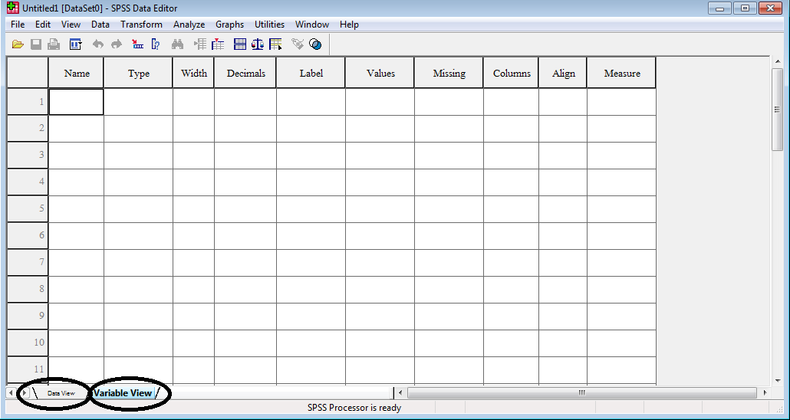
10.1 การสร้างไฟล์ข้อมูลด้วย SPSS
เมื่อเปิดโปรแกรม SPSS ขึ้นมาครั้งแรก จะได้หน้าจอ Untitled – SPSS Data Editor ประกอบด้วย 2 Tab ที่อยู่ซ้ายมือด้านล่าง คือ Data View และ Variable e View

Slide 5
10.2 ขั้นตอนการสร้างไฟล์ข้อมูล
การสร้างไฟล์ข้อมูลด้วยโปรแกรม SPSS แบ่งออกเป็น 2 ขั้นตอนดังนี้
ขั้นตอนที่ 1 การสร้างไฟล์ข้อมูล
ขั้นตอนที่ 2 การป้อนข้อมูล
ขั้นตอนที่ 1 การสร้างไฟล์ข้อมูล
ผู้ใช้ต้องแปลงคำตอบจากแบบสอบถามเป็นตัวแปร โดยที่คำถาม 1 คำถามในแบบสอบถามสร้างเป็นตัวแปรได้อย่างน้อย 1 ตัวแปร โดยใช้หน้าจอ Data Editor แล้วคลิกเลือก Variable View Tab ซึ่งมีรายละเอียดดังนี้
1. บรรทัด หมายถึง ตัวแปร 1 ตัวแปร ดังนั้นถ้าแบบสอบถามสามารถสร้างตัวแปรได้ทั้งหมด 15 ตัวแปร หน้าจอ Variable View จะต้องมี 15 บรรทัด

Slide 6
10.2 ขั้นตอนการสร้างไฟล์ข้อมูล
2. สำหรับตัวแปรแต่ละตัว หรือใน 1 บรรทัด ผู้ใช้ต้องกำหนดสิ่งต่อไปนี้
- Name หมายถึง ชื่อตัวแปร
- Type หมายถึง ชนิดตัวแปร
- Width and Decimal หมายถึง ความกว้างและจำนวนจุทศนิยมของตัวแปร
- Label หมายถึง ความหมายของตัวแปร
- Values หมายถึง ค่าของตัวแปรกรณีที่แปลงจากข้อมูลเชิงกลุ่มเป็นตัวเลข
- Missing หมายถึง รหัสสำหรับค่าสูญหาย หรือกรณีที่ผู้ตอบไม่ตอบคำถามนั้น
- Column หมายถึง การกำหนดความกว้างของ Column หน้าจอ โดยจัดให้ชิดซ้าย ขวา หรือ
อยู่กลาง Column

Slide 7
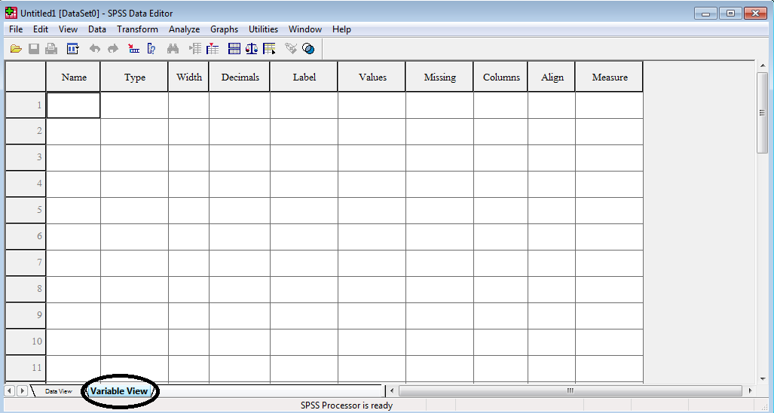
10.2 ขั้นตอนการสร้างไฟล์ข้อมูล
Ailing หมายถึง การกำหนดตำแหน่งของชนิดของสเกลของข้อมูล ซึ่งในโปรแกรม SPSS แบ่งออกเป็น 3 สเกล คือ Nominal, Ordinal และ Scale (Interval และ Ratio)

Slide 8
10.2 ขั้นตอนการสร้างไฟล์ข้อมูล
3. การตั้งชื่อตัวแปร (Name) ใน Column name ผู้ใช้ต้องกำหนดชื่อตัวแปรและควรตั้งชื่อตัวแปรให้สอดคล้องกับความหมายของค่าตัวแปรนั้น เช่น อายุ ควรตั้งชื่อตัวแปรเป็นAge
4. กฎการตั้งชื่อตัวแปรของโปรแกรม SPSS
- ความยาวของชื่อตัวแปรต้องไม่เกิน 64 ตัว
- ชื่อตัวแปรต้องเริ่มต้นด้วยอักษรเท่านั้น ส่วนตัวอื่น ๆ อาจเป็นตัวอักษา ตัวเลข จุด หรือสัญลักณ์
พิเศษ เช่น @ ,#,_ (ขีดล่าง) หรือ 5 ก็ได้
- ชื่อตัวแปรต้องไม่จบด้วยจุด
- ห้ามใช้สัญลักษณ์ต่อไปนี้ คือ !?’*
- ชื่อตัวแปรในไฟลืเดียวกันต้องไม่ซ้ำกัน
- ตัวอักษรใหญ่หรือเล็ก ถือว่าเป็นตัวเดียวกัน
- ห้ามตั้งชื่อ ต่อไปนี้ All NE TO LE LT BY OR GT AND NOT GE WITH

Slide 9
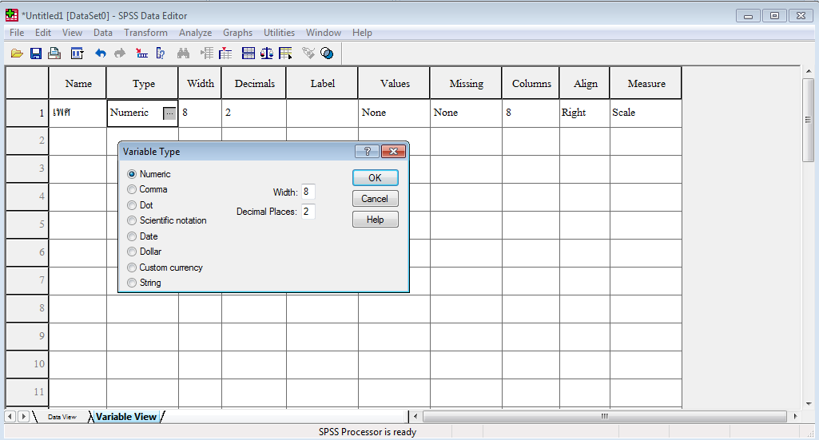
10.2 ขั้นตอนการสร้างไฟล์ข้อมูล
5. ชนิดของตัวแปรเมื่อคลิกที่ Column Type จะปรากฏชนิดของตัวแปรให้เลือก

Slide 10
10.2 ขั้นตอนการสร้างไฟล์ข้อมูล
-Numeric เป็นตัวแปรชนิดตัวเลข รวมทั้งเครื่องหมายบวกหรือลบที่อยู่หน้าตัวเลข และรวมถึงจุดทศนิยม ถ้าเลือก Numeric
จะต้องกำหนดความกว้าง (Width) และจำนวนหลักของตัวเลขหลักทศนิยม (Decimal Place)
- Comma ตัวแปรชนิด Comma รวมถึงตัวเลข เครื่องหมาย Comma คั่นหลักพัน
- Dot ตัวแปรชนิด Dot รวมถึงตัวเลข เครื่องหมายบวกหรือลบที่อยู่หน้าตัวเลขและมีเครื่องหมาย Comma จำนวน 1 ตัว สำหรับ
แสดงจุดทศนิยม และใช้เครื่องหมายจุดสำหรับคั่นเลขหลักพัน กรณีที่ป้อนข้อมูลโดยไม่ใส่จุด เครื่องจะใส่ให้โดยอัตโนมัติ
- Scientific Notation เป็นตัวแปรที่มีค่าเป็นตัวเลขและสัญลักษณ์ทางวิทยาศาสตร์ เช่น E,D รวมถึงเครื่องหมายบวก และเ
ครืองหมายลบเช่น 123ม 123E5 123E-6 123E+2
- Dollar เป็นตัวแปรชนิดตัวเลขและหมายถึงจำนวนเงินที่รวมถึงเครื่องหมาย $ ให้อัตโนมัติ
- Custom ส่วนของ Custom Currency แบ่งออกเป็น 5 รูปแบบคือ CCA CCB CCC CCD CCE
- Strong เป็นตัวแปรที่มีค่าเป็นตัวตัวอักษร หรือเครื่องหมายต่าง ๆ กรณีที่เลือกประเภท String จะต้องกำหนดความกว้างด้วย

Slide 11
10.2 ขั้นตอนการสร้างไฟล์ข้อมูล
6. Width (การกำหนดขนาดของตัวแปร) เป็นการก-หนดความกว้างหรือจำนวนหลักค่าในตัวแปร เมื่อคลิดที่ Cell ใน
Column ของ Type เป็น String จะไม่สามาถำกำหนดความกว้างของตัวแปร
7. Decimals เป็นการกำหนดจำนวนหลักหลังจุดทศนิยมของค่าในตัวแปร เมื่อคลิดที่ CellในColumn ของDecimals จะ
สามารถเปลี่ยนจำนวนหลักหลักงจุดทศนิยมแต่กำหนดประเภทของตัวแปรใน Column ของ Type เป็น String จะไม่
สามารถกำหนดค่า Decimals ได้
8. การกำหนด Label (ความหมายของตัวแปร) Label เป็น Column ที่ใช้ระบุความหมายของตัวแปรเนื่องจากชื่อตัวแปร
บางครั้งอาจใช้ชื่อย่อ จึงควรระบุความหมายที่แท้จริงของตัวแปรไว้ และนำไปใช้แสดงในผลลัพธ์
9. การกำหนด Value เป็นส่วนที่ใช้ระบุค่าและความหมายของตัวแปรในกรณีที่ ตัวแปรเป็นตัวแปรเชิงกลุ่ม ไม่ว่าจะเป็น
Nominal หรือ Ordinal

Slide 12
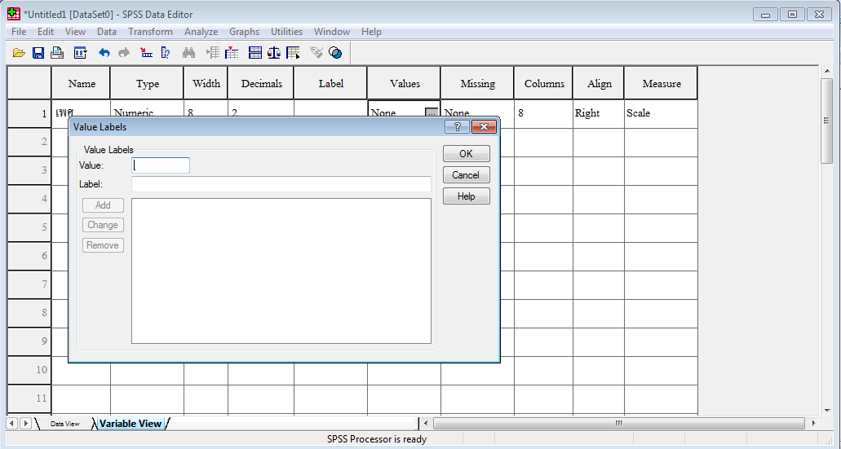
10.2 ขั้นตอนการสร้างไฟล์ข้อมูล

Slide 13
10.2 ขั้นตอนการสร้างไฟล์ข้อมูล
10. การกำหนดค่าสูญหาย (Missing Value) เนื่องจากในการเก็บรวบรวมข้อมูลจะมีข้อมูลบางส่วนสูญหายไปหรือผู้ที่
ป้อนข้อมูลทำการป้อนข้อมูลไม่ครบ เมื่อคลิกที่ Cell ใน Column ของ Missing จะได้หน้าจอดังนี้
No missing กรณีที่ไม่มีการพิมพ์ข้อมูล ในโปรแกรม SPSS จะให้
Values เป็นจุด (.) ซึ่งหมายถึง System – missing value
Discrete missing values ผู้ใช้เป็นผู้กำหนดรหัสของ missing gv’
Range plus one กรณีที่มีการกำหนดให้ผู้ตอบคำถามไม่ต้องตอบ
Optimal discrete คำถามบางข้อ ให้กำหนดรหัสของคำถามที่ไม่
Missing value ตอบนั้นไว้อีกรหัสหนึ่ง

Slide 14
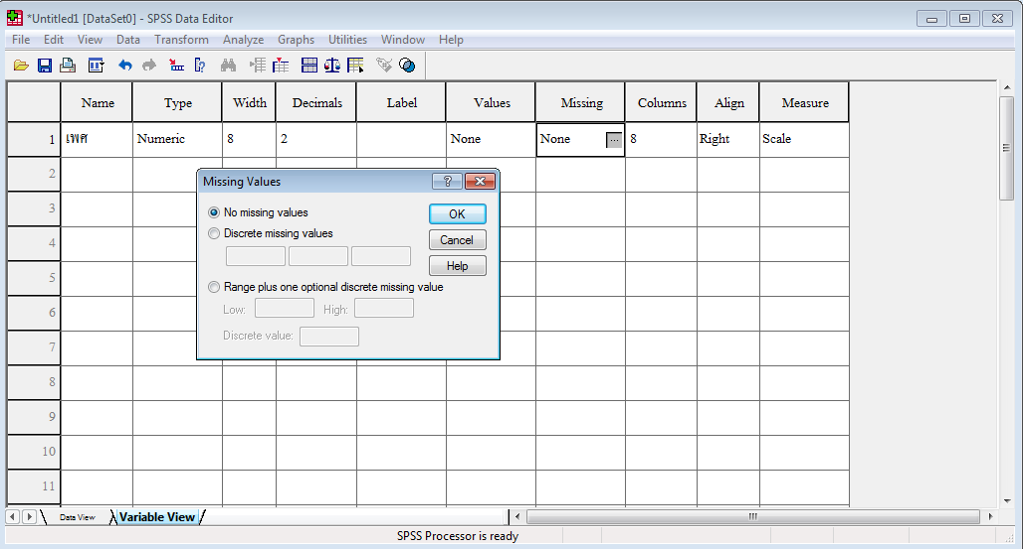
10.2 ขั้นตอนการสร้างไฟล์ข้อมูล

Slide 15
10.2 ขั้นตอนการสร้างไฟล์ข้อมูล
11. การกำหนดความกว้างของ Column โปรแกรม SPSS จะกำหนดความกว้างของ Column เป็น 8 ซึ่งผู้ใช้สามารถ
เปลี่ยนแปลงความกว้างของ Column น้อยกว่าของตัวแปร บนหน้าจอจะแสดงบนหน้าจอเท่านั้น กรณีที่กำหนดความ
กว้างของ Clung น้อยกว่าความกว้างของตัวแปร บนหน้าจอจะแสดงค่าของข้อมูลไม่ครบ แต่ไม่มีผลกระทบต่อข้อมูลที่
เก็บอยู่ในเครื่อง
12. การกำหนดตำแหน่งของข้อมูล (Align) เป็นการกำหนดตำแหน่งการวางข้อมูลใน Cell ซึ่งจะมีผลเฉพาะบนหน้าจอ
เท่านั้น โดยคลิกที่ Align จะปรากฏทางบเลือก 3 ทาง คือ
Left ให้ข้อมูลชิดซ้ายของ Cell
Right ให้ข้อมูลชิดขวาของ Cell
Center ให้ข้อมูลอยู่ตรงกลางของ Cell

Slide 16
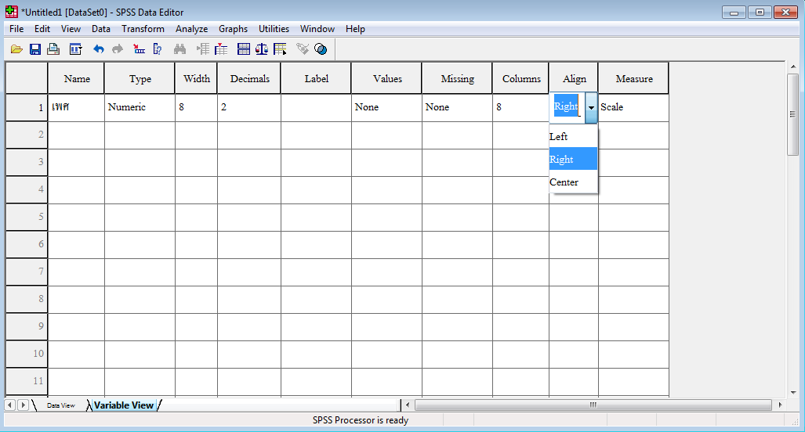
10.2 ขั้นตอนการสร้างไฟล์ข้อมูล

Slide 17
10.2 ขั้นตอนการสร้างไฟล์ข้อมูล
11. การกำหนดความกว้างของ Column โปรแกรม SPSS จะกำหนดความกว้างของ Column เป็น 8 ซึ่งผู้ใช้สามารถ
เปลี่ยนแปลงความกว้างของ Column น้อยกว่าของตัวแปร บนหน้าจอจะแสดงบนหน้าจอเท่านั้น กรณีที่กำหนดความ
กว้างของ Clung น้อยกว่าความกว้างของตัวแปร บนหน้าจอจะแสดงค่าของข้อมูลไม่ครบ แต่ไม่มีผลกระทบต่อข้อมูลที่
เก็บอยู่ในเครื่อง
12. การกำหนดตำแหน่งของข้อมูล (Align) เป็นการกำหนดตำแหน่งการวางข้อมูลใน Cell ซึ่งจะมีผลเฉพาะบนหน้าจอ
เท่านั้น โดยคลิกที่ Align จะปรากฏทางบเลือก 3 ทาง คือ
Left ให้ข้อมูลชิดซ้ายของ Cell
Right ให้ข้อมูลชิดขวาของ Cell
Center ให้ข้อมูลอยู่ตรงกลางของ Cell

Slide 18
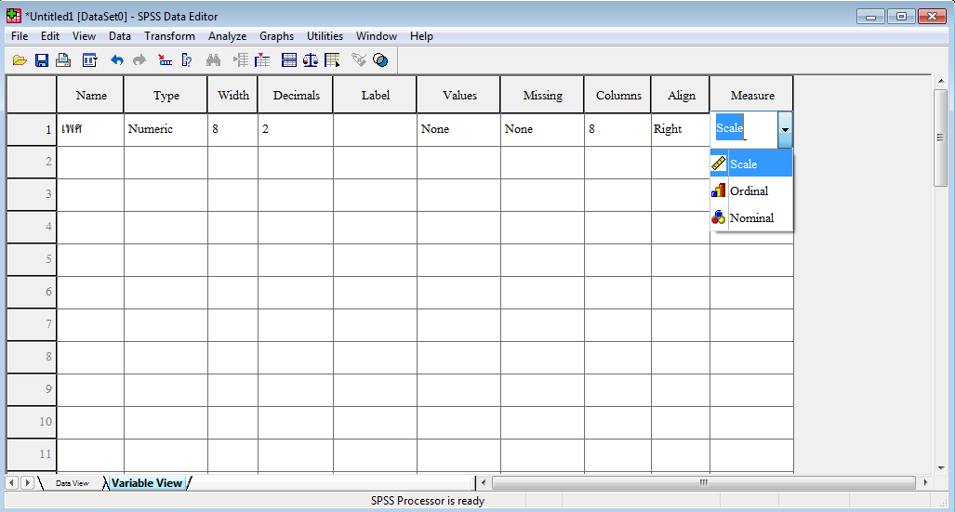
10.2 ขั้นตอนการสร้างไฟล์ข้อมูล
13. การกำหนดสเกลของข้อมูล (Measure) ทำได้โดยคลิกที่ Measure จะปรกฏทางเลือก 3 ทางคือ
Scale หมายถึงข้อมูล Interval หรือ Ratio Ordinal หมายถึงข้อมูล Ordinal
Nominal หมายถึงข้อมูล Nominal

Slide 19
10.2 ขั้นตอนการสร้างไฟล์ข้อมูล
ขั้นตอนที่ 2 การป้อนข้อมูลให้กับตัวแปร
เมื่อสร้างตัวแปรทุกตัวใน Variable View แล้วทำการป้อนข้อมูลจากแบบสอบถามได้โดยการคลิกที่ Data View Tab จะพบว่าชื่อตัวแปรอยู่ในแต่ละ Column ซึ่งหน้าจอของ Data View ประกอบด้วย
1. Row หรือบรรทัด โดยที่ 1 บรรทัด หมายถึงแบบสอบถาม 1 ชุด ที่ได้จากการสอบถาม ตัวอย่าง 1
ตัวอย่าง ถ้ามีแบบสอบถาม 100 ชุด หน้าจอนี้จะต้องมี 100 บรรทัด
2. คอลัมน์ (Column) หมายถึงตัวแปร โดยที่ 1 คอลัมน์ คือ 1 ตัวแปร ซึ่งจะมีชื่อตัวแปรอยู่เพียงค่าเดียว
เท่านั้น
3. เซล (Cell) เป็นส่วนที่ตัดกันของ Row และ Column แต่ละ Cell จะมีค่าของตัวแปรเพียงค่าเดียวเท่านั้น
4. ไฟล์ข้อมูล หมายถึงขนาดของข้อมูลชุดหนึ่ง ๆ ทั้งหมด เช่นถ้ามีจำนวนแบบสอบถาม 100 ชุดและมีตัว
แปร 10 ตัวแปรดังนั้นขนาดของไฟล์ข้อมูลคือ 100x10

Slide 20
10.2 ขั้นตอนการสร้างไฟล์ข้อมูล
การกำหนดชื่อและลักษณะของตัวแปร
1. จากหน้าจอ Data Editor ให้คลิกเลือก Variable View เพื่อทำการกำหนดชื่อตัวแปรและลักษณะของตัวแปร
ตัวแปรที่ 1
- พิมพ์ชื่อตัวแปร เพศ ใน Cell ของ Column name
- ที่ Type, Width, Decimals กำหนดเป็น Numeric, Width = 8, Decimal = 2
- ที่ Label พิมพ์คำว่า เพศ
- ที่ Value ให้ใส่ข้อความ “1” = ชาย “2” = หญิง
- ที่ Missing ให้ใส่ Discrete missing Values = None
- ที่ Column กำหนดความกว้าง = 3
- ที่ Align เลือก Center
- ที่ Measure เลือก Nominal

Slide 21
10.2 ขั้นตอนการสร้างไฟล์ข้อมูล
ตัวแปรที่ 2
- พิมพ์ชื่อตัวแปร อายุใน Cell ของ Column name
- ที่ Type, Width, Decimalsกำหนดเป็น Numeric, Width= 8, Decimal = 2
- ที่ Label พิมพ์คำว่า อายุ
- ที่ Value ไม่ต้องใส่คำใดๆ
- ที่ Missing ให้ใส่ Discrete missing Values = None
- ที่ Column กำหนดความกว้าง = 3
- ที่ Align เลือก Center
- ที่ Measure เลือก Scale

Slide 22
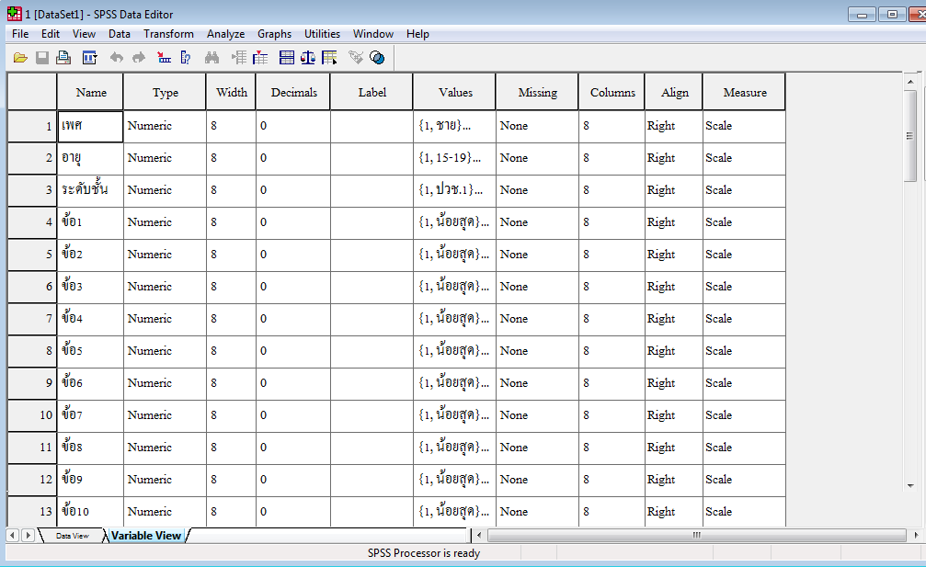
10.2 ขั้นตอนการสร้างไฟล์ข้อมูล

Slide 23
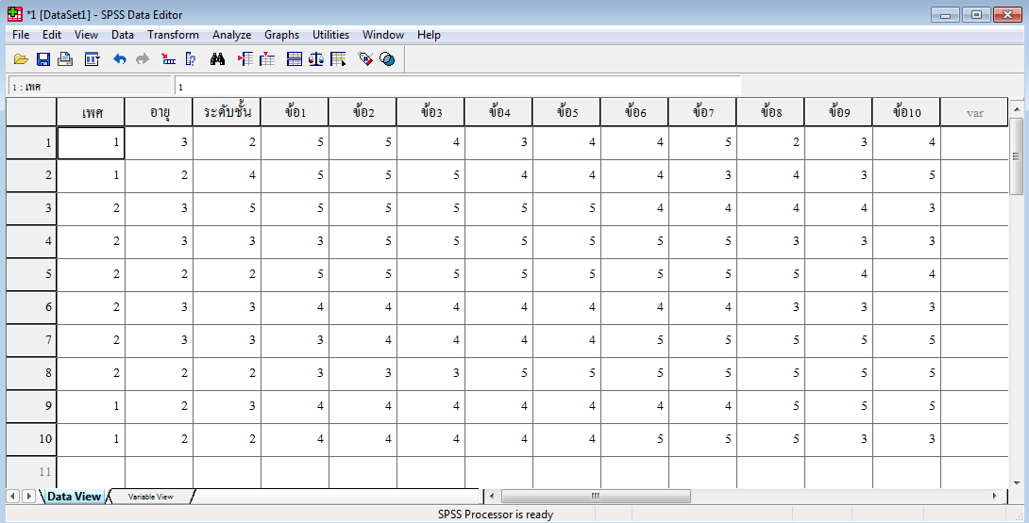
10.2 ขั้นตอนการสร้างไฟล์ข้อมูล
2. ตัวแปรอื่นๆ ให้ทำในลักษณะคล้ายกับตัวแปร เพศ
การป้อนข้อมูลตามตัวแปรที่กำหนดไว้
เมื่อสร้างตัวแปรใน Variable View ให้คลิกที่ Data View Tab เพื่อทำการป้อนข้อมูล

Slide 24
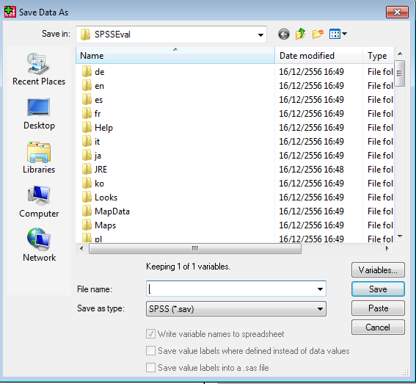
10.2 ขั้นตอนการสร้างไฟล์ข้อมูล
การบันทึกไฟล์ข้อมูล ใช้คำสั่ง File -->Save as

Slide 25
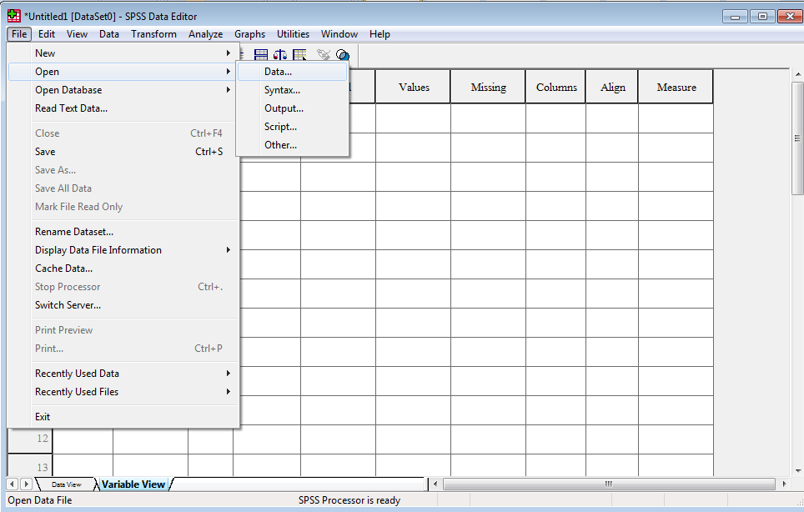
10.2 ขั้นตอนการสร้างไฟล์ข้อมูล
การเปิดไฟล์ข้อมูล ใช้คำสั่ง File -->Open-->Data

Slide 26
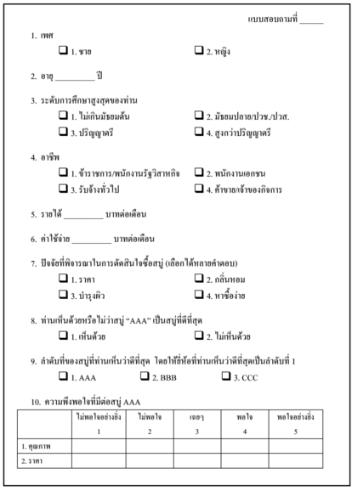
10.3 ตัวอย่างการสร้างไฟล์ข้อมูลด้วยโปรแกรม SPSS
ตัวอย่าง การสร้างไฟล์ข้อมูลด้วยโปรแกรม SPSS
ตัวอย่าง จงสร้างไฟล์ข้อมูลจากแบบสอบถามซึ่งประกอบไปด้วย 10 ข้อ ดังนี้

Slide 27
10.3 ตัวอย่างการสร้างไฟล์ข้อมูลด้วยโปรแกรม SPSS
จากแบบสอบถาม สามารถสร้างตัวแปรได้ ดังนี้
ตัวแปรที่ 1 SEX 1 หมายถึง ชาย 2 หมายถึง หญิง 9 หมายถึง ผู้ตอบไม่ตอบคำถาม
ตัวแปรที่ 2 AGE ควรกำหนดเป็นชนิด Numeric ความกว้าง = 2 กรณีผู้ตอบไม่ตอบคำถาม ให้มีค่า = 0
ตัวแปรที่ 3 EDUCATION
1 หมายถึง ไม่เกินมัธยมต้น
2 หมายถึง มัธยมปลาย/ปวช./ปวส.
3 หมายถึง ปริญญาตรี
4 หมายถึง สูงกว่าปริญญาตรี
9 หมายถึง ผู้ตอบไม่ตอบคำถาม

Slide 28
10.3 ตัวอย่างการสร้างไฟล์ข้อมูลด้วยโปรแกรม SPSS
ตัวแปรที่ 4 OCCU
1 หมายถึง ข้าราชการ/พนักงานรัฐวิสาหกิจ
2 หมายถึง พนักงานเอกชน
3 หมายถึง รับจ้างทั่วไป
4 หมายถึง ค้าขาย/เจ้าของกิจการ
9 หมายถึง ผู้ตอบไม่ตอบคำถาม
ตัวแปรที่ 5 INCOME ควรกำหนดเป็นชนิด Numeric ความกว้าง = 5
กรณีผู้ตอบไม่ตอบคำถาม ให้มีค่า = 0

Slide 29
10.3 ตัวอย่างการสร้างไฟล์ข้อมูลด้วยโปรแกรม SPSS
ตัวแปรที่ 6 EXPENSE ควรกำหนดเป็นชนิด Numericความกว้าง = 5
กรณีผู้ตอบไม่ตอบคำถาม ให้มีค่า = 0
ตัวแปรที่ 7 - 10 จากคำถามข้อที่ 7
PRICE1 1 หมายถึง เลือกราคา 0 หมายถึง ไม่เลือกราคา
V1 1 หมายถึง เลือกกลิ่นหอม 0 หมายถึง ไม่เลือกกลิ่นหอม
V2 1 หมายถึง เลือกบำรุงผิว 0 หมายถึง ไม่เลือกบำรุงผิว
V3 1 หมายถึง เลือกหาซื้อง่าย 0 หมายถึง ไม่เลือกหาซื้อง่าย
ตัวแปรที่ 11 BEST
1 หมายถึง เห็นด้วย
2 หมายถึง ไม่เห็นด้วย
9 หมายถึง ผู้ตอบไม่ตอบคำถามกลิ่นหอม

Slide 30
10.3 ตัวอย่างการสร้างไฟล์ข้อมูลด้วยโปรแกรม SPSS
ตัวแปรที่ 12- 14 จากคำถามข้อที่ 9
1 หมายถึง ผู้ตอบเลือก AAA เป็นลำดับที่ 1
2 หมายถึง ผู้ตอบเลือก AAA เป็นลำดับที่ 2
3 หมายถึง ผู้ตอบเลือก AAA เป็นลำดับที่ 3
9 หมายถึง ผู้ตอบไม่ตอบคำถาม
1 หมายถึง ผู้ตอบเลือก BBB เป็นลำดับที่ 1
2 หมายถึง ผู้ตอบเลือก BBB เป็นลำดับที่ 2
3 หมายถึง ผู้ตอบเลือก BBB เป็นลำดับที่ 3
9 หมายถึง ผู้ตอบไม่ตอบคำถาม
1 หมายถึง ผู้ตอบเลือก CCC เป็นลำดับที่ 1
2 หมายถึง ผู้ตอบเลือก CCC เป็นลำดับที่ 2
3 หมายถึง ผู้ตอบเลือก CCC เป็นลำดับที่ 3
9 หมายถึง ผู้ตอบไม่ตอบค าถาม

Slide 31
10.3 ตัวอย่างการสร้างไฟล์ข้อมูลด้วยโปรแกรม SPSS
ตัวแปรที่ 15 – 16 จากคำถามข้อที่ 10
QUALITY 1 หมายถึง ไม่พอใจอย่างยิ่ง
2 หมายถึง ไม่พอใจ
3 หมายถึง เฉยๆ
4 หมายถึง พอใจ
5 หมายถึง พอใจอย่างยิ่ง
9 หมายถึง ผู้ตอบไม่ตอบค าถาม
PRICE2 1 หมายถึง ไม่พอใจอย่างยิ่ง
2 หมายถึง ไม่พอใจ
3 หมายถึง เฉยๆ
4 หมายถึง พอใจ
5 หมายถึง พอใจอย่างยิ่ง
9 หมายถึง ผู้ตอบไม่ตอบคำถาม

Slide 32
10.3 ตัวอย่างการสร้างไฟล์ข้อมูลด้วยโปรแกรม SPSS
การกำหนดชื่อและลักษณะของตัวแปร
1) จากหน้าจอ Data Editor ให้คลิกเลือก Variable View เพื่อทำการกำหนดชื่อตัวแปรและ
ลักษณะของตัวแปร
ตัวแปรที่ 1
- พิมพ์ชื่อตัวแปร เพศ ใน Cellของ Column name
- ที่ Type, Width, Decimals กำหนดเป็น Numeric, Width = 2, Decimal = 0
- ที่ Label พิมพ์คำว่า เพศ
- ที่Value ให้ใส่ข้อความ “1” = ชาย “2” = หญิง
- ที่ Missingให้ใส่ Discrete Missing Values = 9
- ที่ Column กำหนดความกว้าง = 5
- ที่ Align เลือก Center
- ที่ Measure เลือก Nominal

Slide 33
10.3 ตัวอย่างการสร้างไฟล์ข้อมูลด้วยโปรแกรม SPSS
ตัวแปรที่ 2
พิมพ์ชื่อตัวแปร อายุ ใน Cellของ Column name
- ที่ Type, Width, Decimals กำหนดเป็น Numeric, Width = 2, Decimal = 0
- ที่ Label พิมพ์คำว่า อายุ
- ที่ Value ไม่ต้องใส่ค่าใดๆ
- ที่ Missingให้ใส่ Discrete Missing Values = 0
- ที่ Column กำหนดความกว้าง = 5
- ที่ Align เลือก Center
- ที่ Measure เลือก Scale

Slide 34
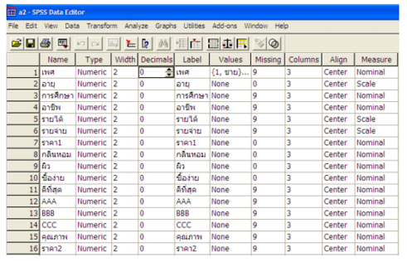
10.3 ตัวอย่างการสร้างไฟล์ข้อมูลด้วยโปรแกรม SPSS
2) ตัวแปรอื่น ๆ ให้ทำในลักษณะคล้ายกับตัวแปร เพศ

Slide 35
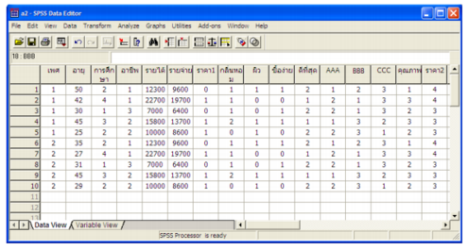
10.3 ตัวอย่างการสร้างไฟล์ข้อมูลด้วยโปรแกรม SPSS
การป้อนข้อมูลตามตัวแปรที่กำหนดไว้
เมื่อสร้างตัวแปรใน Variable View แล้ว ให้คลิกที่ Data View Tab เพื่อทำการป้อนข้อมูล

Slide 36
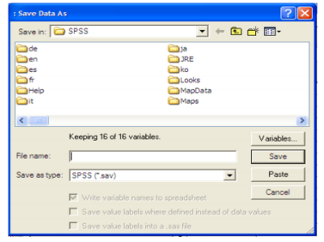
10.3 ตัวอย่างการสร้างไฟล์ข้อมูลด้วยโปรแกรม SPSS
การบันทึกไฟล์ข้อมูล ใช้คำสั่ง
File --> Save as

Slide 37
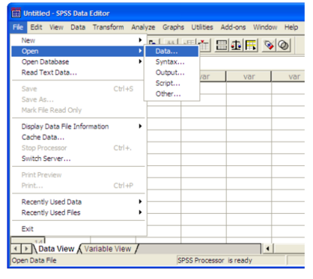
10.3 ตัวอย่างการสร้างไฟล์ข้อมูลด้วยโปรแกรม SPSS
การเปิดไฟล์ข้อมูล ใช้คำสั่ง
File --> Open --> Data

Slide 38
Thank You
จบการนำเสนอ Any Question

